Slide 1
Ch. 4 유도 전동기 (Induction motor)
Power Electronics Lab
이 상구

Slide 2
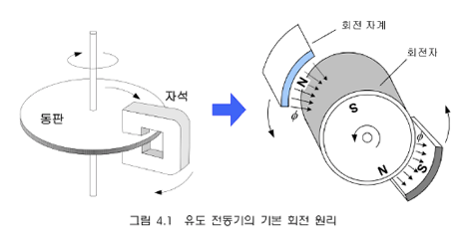
유도 전동기
영구자석을 비자성체인 구리 원판 주위에 회전시키면 아래 그림과 같이 원판이 회전한다는 사실을 발견하였다. 이후 페러데이에 의하여 구리 원판에 유도된 회전류에 의한 것임을 알게 되었다. 자석이 원판 주위를 회전함에 따라 원판에는 자속이 변동, 이로인하여 유기 기전력이 발생하여 원판에 전류가 흐른다. 이때 발생된 전류가 자석의 자속과 상호작용으로 원판이 회전하며 이 회전은 자석의 이동방향과 같다. 이러한 원리를 이용하여 유도 전동기가 구성이 된다.

Slide 3
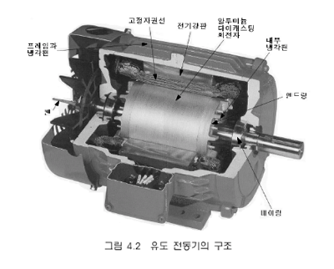
구조적 특성
유도 전동기는 그림 4.2에 보이는 바와 같이 원통형 구조의 고정자와 회전자로 구성, 공극의 폭은 일정하다. 고정자와 회전자는 큰 자속 밀도를 얻을 수 있도록 강자성체의 철심으로 만들어져 있다.

Slide 4
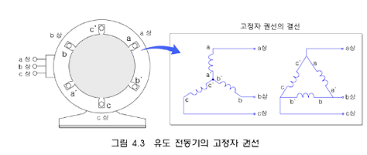
고정자
유도 전동기에서 3상 교류 전원은 고전자 권선에만 공급된다. 고정자의 권선은 직류 전동기의 전기자와 계자 권선의 역할을 동시에 수행한다.

